Slide 1
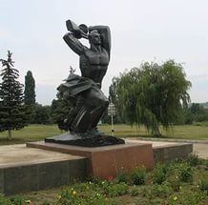
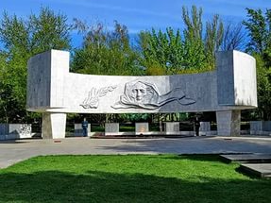
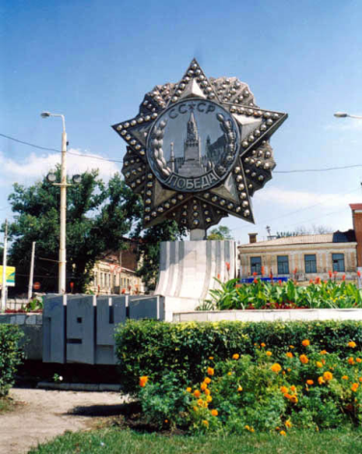
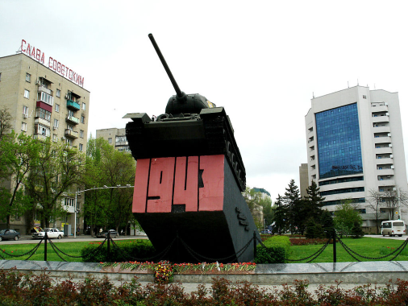
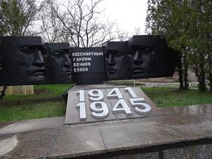
МБУК «Централизованная библиотечная система
Красносулинского городского поселения
ЦГБ им.М.Шолохова
Герои Дона в памяти народной
2017 г.

Slide 2
75-летию освобождения
г. Красного Сулина
посвящается…

Slide 4
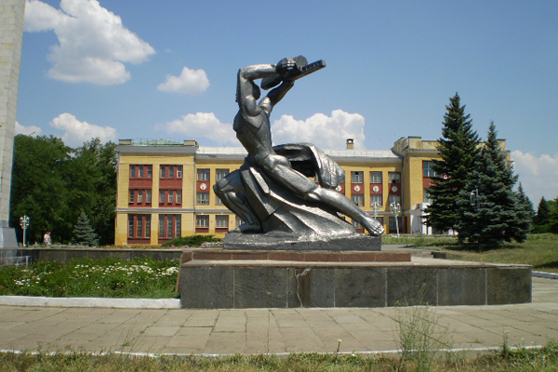
14 февраля - день освобождения г. Красный Сулин от от немецко-фашистских оккупантов

Slide 5
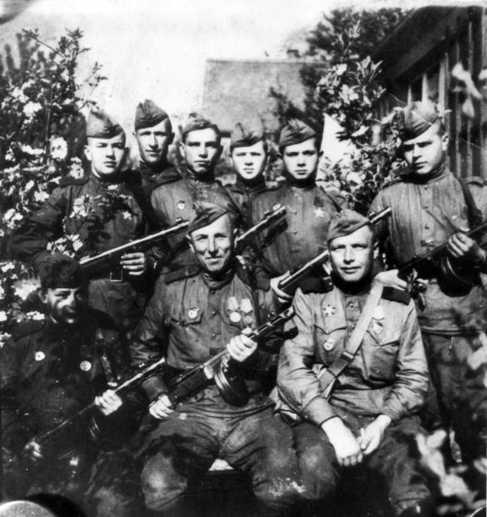
47-я гвардейская стрелковая Нижнеднепровская Краснознамённая ордена Богдана Хмельницкого диви́зия

Slide 6
Красносулинцы – Герои Советского Союза

Slide 7
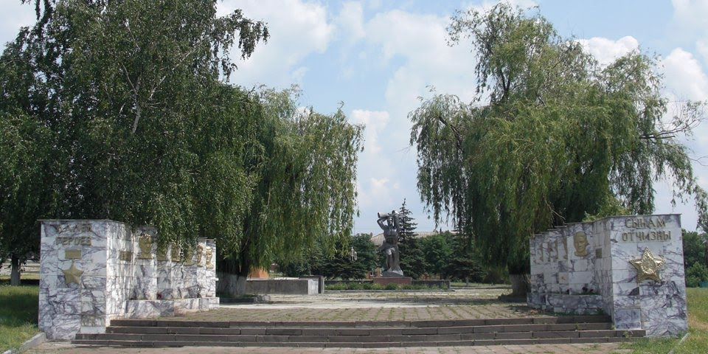
Аллея Героев

Slide 8
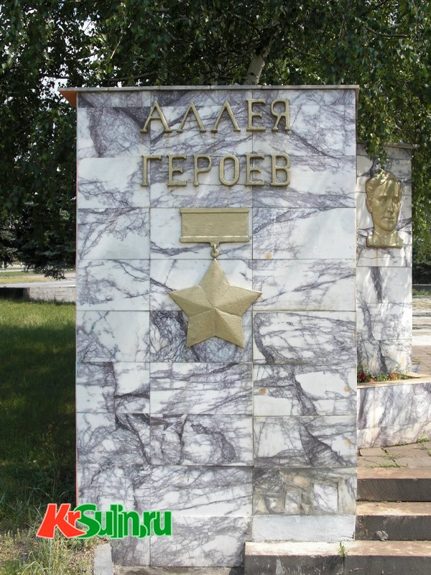
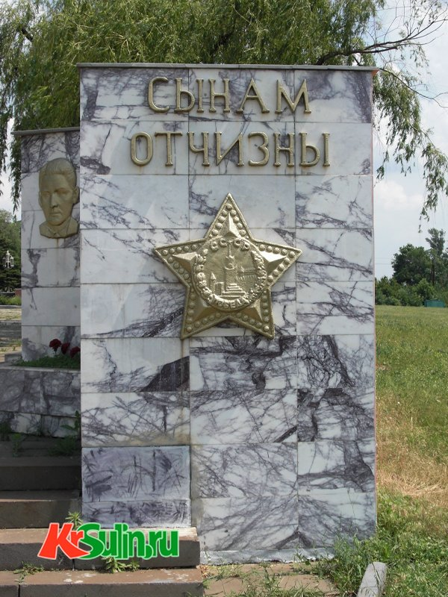

Slide 9
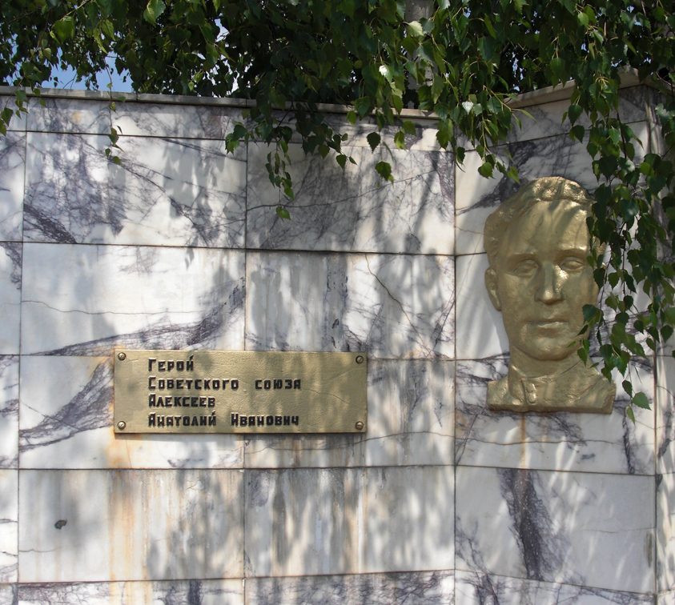

Slide 10
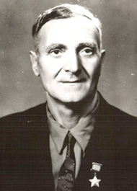
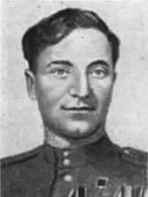
Анатолий Иванович Алексеев
Герой Советского Союза

Slide 11
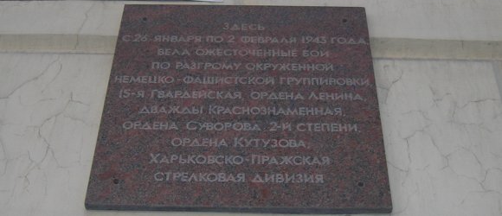
Мемориальная доска, посвященная 15-ой Гвардейской стрелковой дивизии в Волгораде, в которой служил А.И.Алексеев

Slide 12
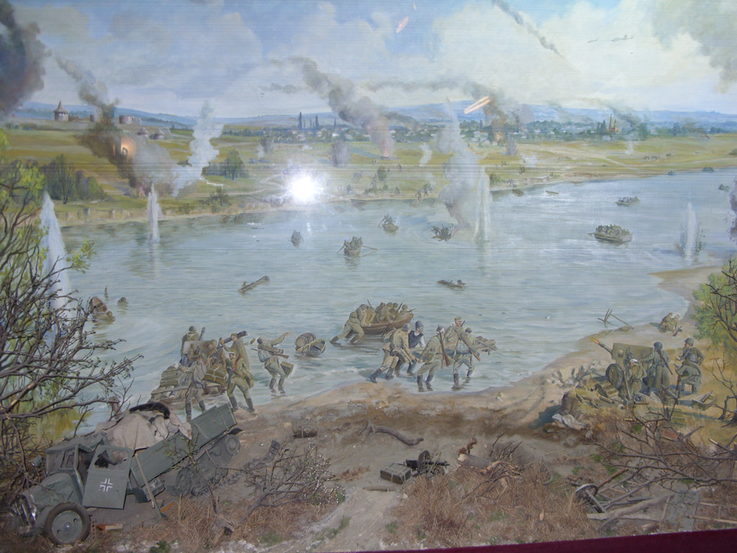
Диорама «Форсирование р.Днестр советскими войсками в районе Варницкого плацдарма. Апрель 1944 год» (автор Н.Дмитриенко)
Бендерский историко-краеведческий музей

Slide 13
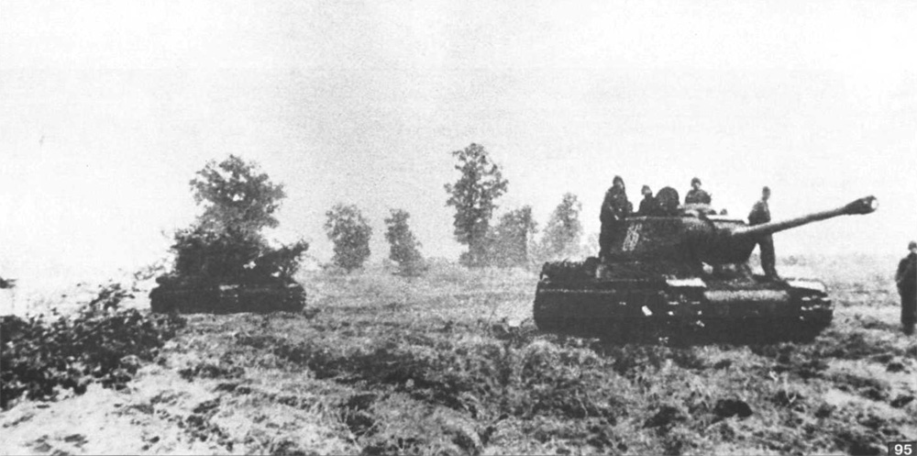
Сандомирский плацдарм

Slide 14
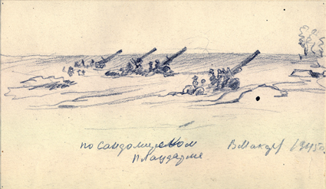
«На Сандомирском плацдарме». Рисунок бойца
Чувашский государственный художественный музей

Slide 16
Советские лётчики-красносулинцы

Slide 17
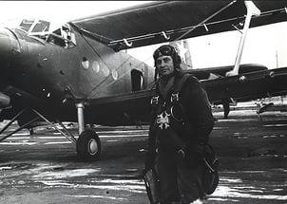
Создание в 1931 году в г. Шахты аэроклуба ОСОАВИАХИМа

Slide 18
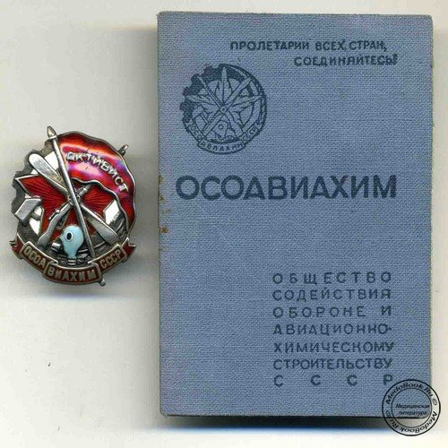

Slide 19
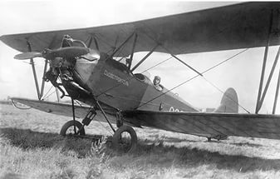
Учебно-тренировочный самолет У-2

Slide 20
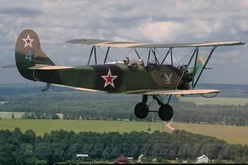
Учебно-тренировочный самолет У-2

Slide 21
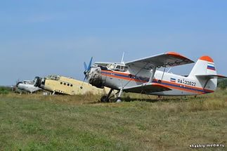
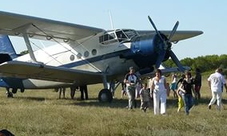
Шахтинский аэроклуб
2016 г.

Slide 22
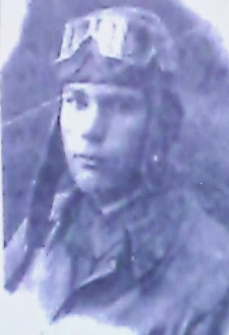
Георгий Федорович Журавлёв

Slide 23
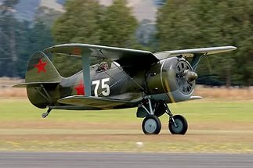
И-153 «Чайка»
На таком истребителе летал Г.Ф.Журавлёв

Slide 24
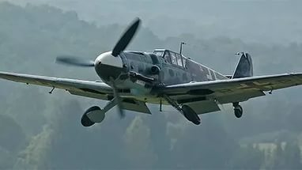
Немецкий истребитель «Мессершмидт» Me109

Slide 25
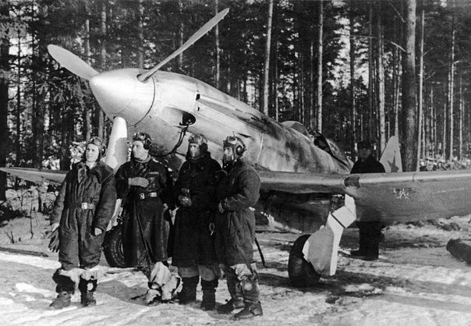
Лётчик-красносулинец
– Виктор Максимович.

Slide 26
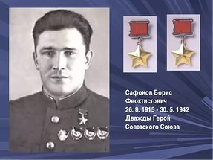

Slide 27
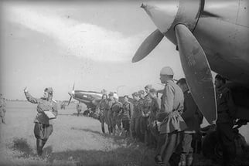
Предполетное совещание в эскадрилье Бориса Сафонова.

Slide 29
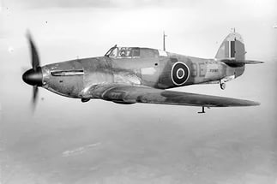
На таком истребителе летал В. Максимович

Slide 30
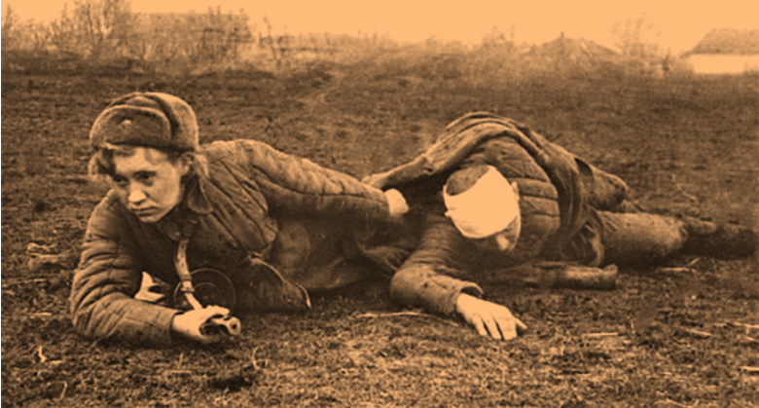
Медсестры Великой Отечественной Войны

Slide 31
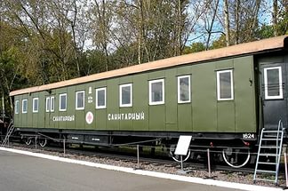
Санитарный вагон в Центральном музее Великой Отечественной войны.

Slide 32
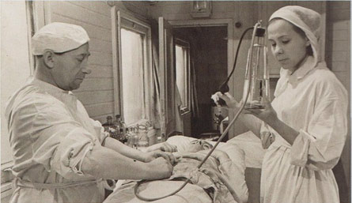
Начальник одного из первых ВСП - капитан медицинской службы Табаков Павел Кондратьевич – отец актёра Олега Табакова.

Slide 33
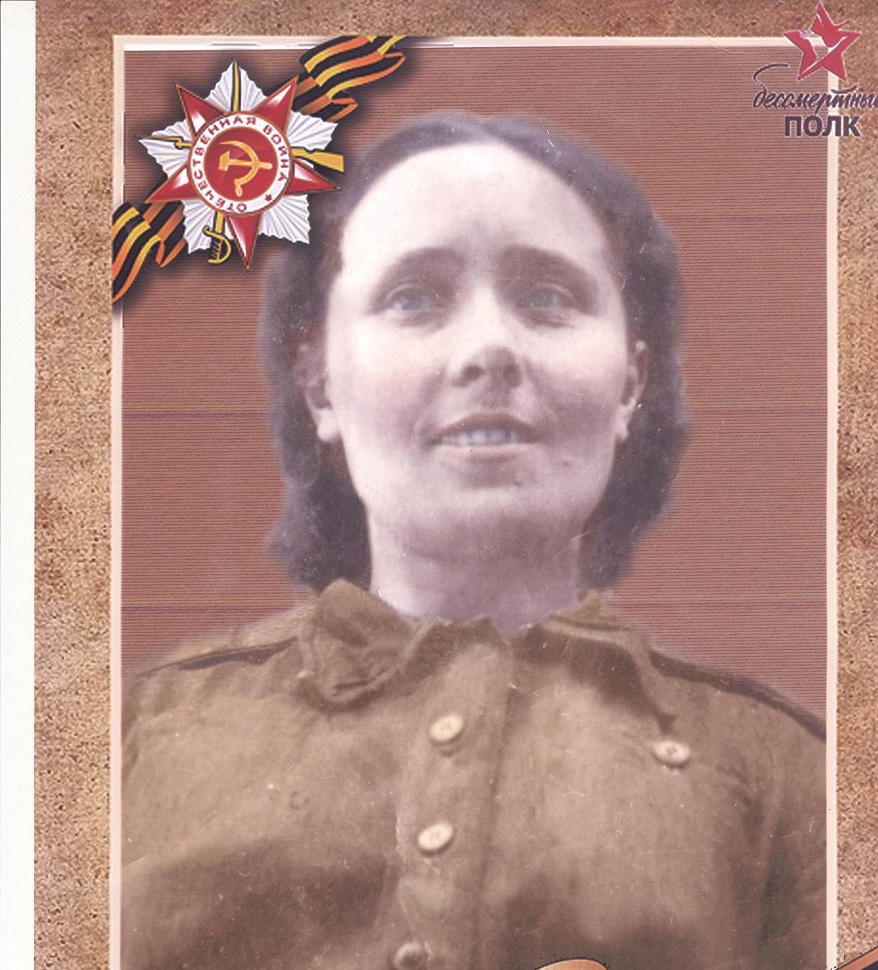
Гапонич (Бугаева) Нина Григорьевна

Slide 34
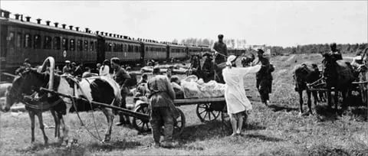
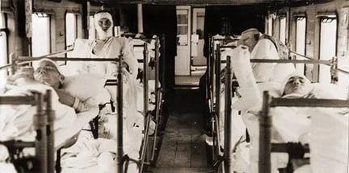

Slide 35
Сулинские поэты о Великой Отечественной войне

Slide 36
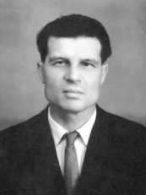
Константин Курочкин

Slide 37
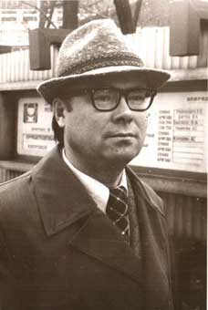
Кочудаев Сергей Алексеевич

Slide 38
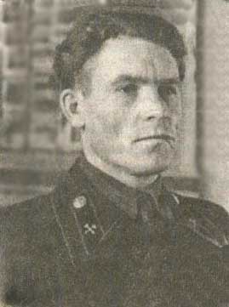
Муравлев Иван Тихонович

Slide 39
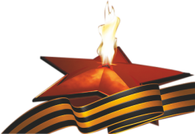
В памяти красносулинцев будут вечно жить подвиги его защитников и освободителей, героев-земляков.

